Slide 1
Школа – гимназия с. Зеленый Бор
Бурабайский район
Акмолинская область
КУРС: Основы информационной
культуры школьника
ТЕМА: Информационная культура.
Основные понятия
УРОК: Мир информации
КОНТИНГЕНТ: 5 класс
СОСТАВИЛА: Сырцова Л.А.

Slide 2
ЦЕЛЬ: формирование представлений учащихся об информации и способах ее получения человеком из окружающего мира
ПЛАН:
1. Что такое информация?
2. Типы информации
3. Источники информации
ЛИТЕРАТУРА:
1. Дидактические карточки по теме «Формы представления и восприятия
информации»/ автор материала Кольтихасанова Д.Р. https://infourok.ru/material.html?mid=113479&ysclid=l10zha2kez
2. Ефремова Т. Ф. Новый словарь русского языка. Толково-словообразоательный. – М.: Русский язык, 2000
3. Основы информационной культуры школьника: учебно-методический комплекс для учащихся 5-7-х классов общеобразовательных организаций/Н.И. Гендина, Е.В. Косолапова. – М.: РШБА, 2017. – 432 с. (Сер.1, Вып. 4)
4. Проект «Sauatty Keleşek» Модуль 1. Понимание медийной и информационной грамотности. Блок 1. Информационная грамотность. https://sites.google.com/view/sauattykeleshek-kz/homepage-kz
5.https://obrazovaka.ru/informatika/vidy-informacii-po-forme-predstavleniya.html
6. https://dic.academic.ru/dic.nsf/ruwiki/4843
7. https://web-revenue.ru/sajtostroenie/web-site
8.https://prosto-ponyatno.ru/komp-uroki-novichkam/ssylki-chto-takoe-giperssylka-i-kak-ona-sozdaetsya/?ysclid=l12engua1
ИСТОЧНИКИ: шаблон, использованный в данной презентации принадлежит Canva

Slide 3
Навыки информационной грамотности
Умение определять источники информации
Умение создавать новые информационные модели
Умение наращивать собственный банк знаний
Умение создавать свои источники информации
Умение использовать современные технологии
Умение анализировать полученную информацию
Умение оценивать достоверность информации
Умение использовать результаты поиска
Умение ощущать потребность в информации

Slide 4
Информационная грамотность
это умение ориентироваться в мире информации, находить нужную информацию, критически оценивать и правильно её использовать

Slide 5
Окружающий нас мир – мир информации
Окружающая
среда
Явления
Сведения
объекты предметы люди
события
изменения природные явления
вкус
запах твердость
данные
получатель (потребитель)
источник

Slide 6
Информация
(от лат. informatio – ознакомление, разъяснение) – это любые сведения, знания об объектах и явлениях окружающей среды, независимо от формы их представления, воспринимаемые с помощью органов чувств

Slide 7
Типы информации
По способу восприятия
По формам представления
По сферам жизнедеятельности

Slide 8
По восприятию
визуальная
вкусовая
аудиальная
обонятельная
осязательная

Slide 9
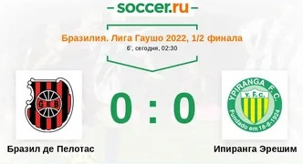
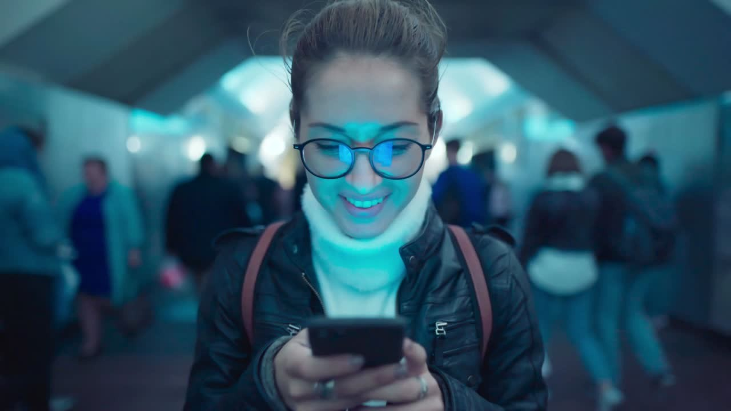
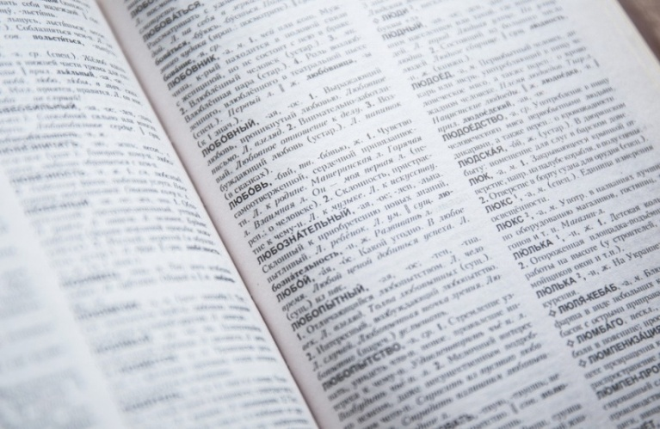
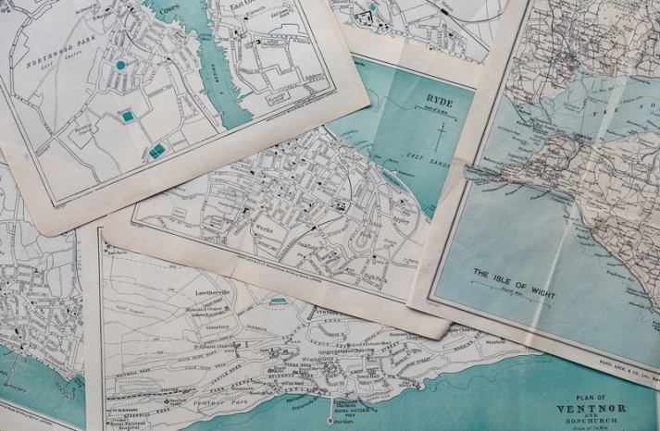
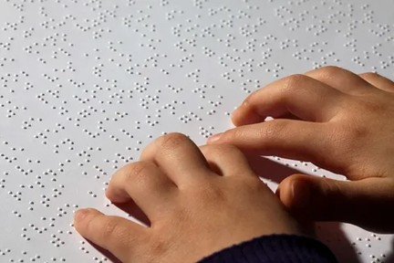
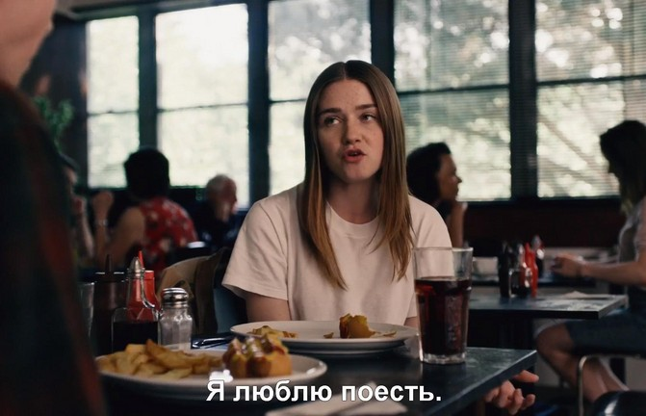
По форме представления
числовая
видео
графическая и идеографическая
текстовая
изобразительная
смешанная
тактильная
звуковая

Slide 10
По сферам жизнедеятельности
научно-позновательная
профессиональная
художественная
учебная
бытовая

Slide 11
Источник информации или носитель информации – это объект, от которого мы получаем информацию

Slide 12
Источник информации
печатный
документ
устное
сообщение
файл
сайт
Источники информационных ресурсов
библиотека
интернет
источники
другие

Slide 13
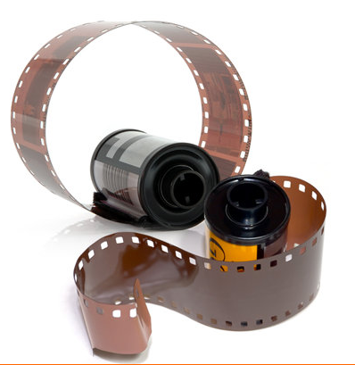
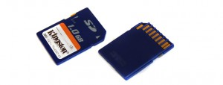
Источник информации «документ» (от латинского Documentum – свидетельство, доказательство) – это материальный носитель с зафиксированной на нем информацией в виде текста, звукозаписи, видеозапись или изображения, предназначенный для ее хранения, использования и передачи

Slide 14
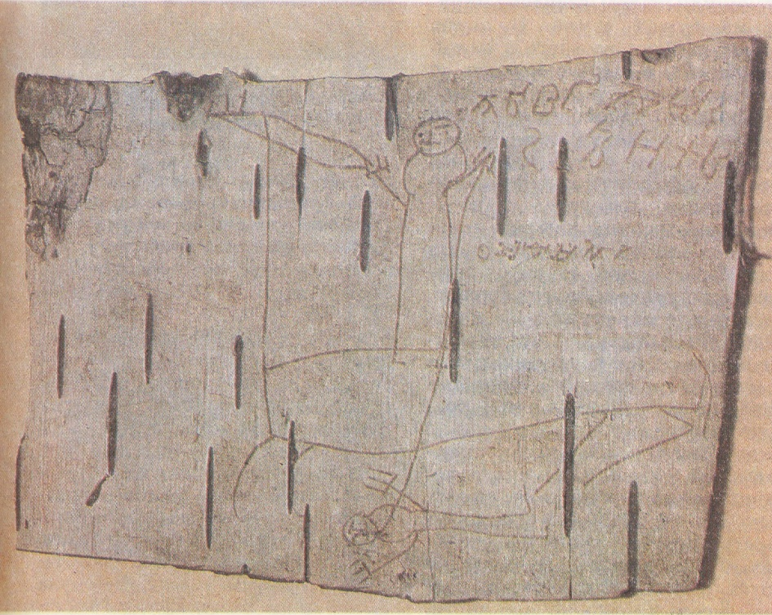
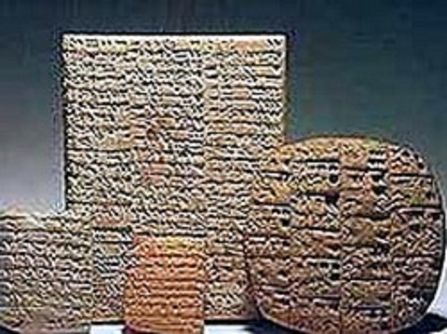
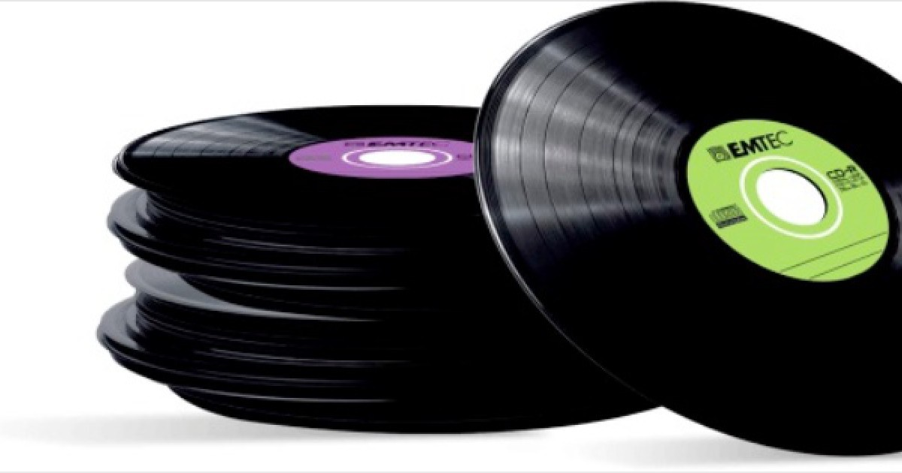
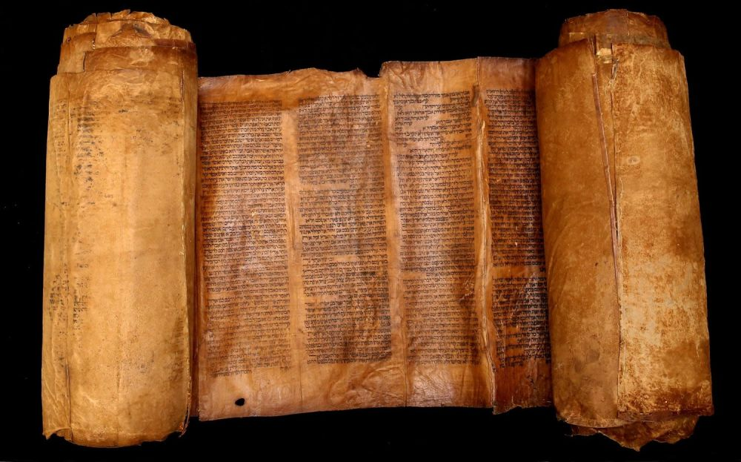
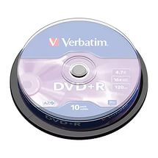
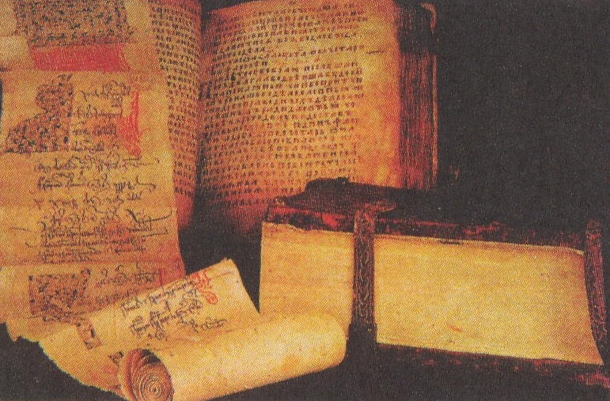
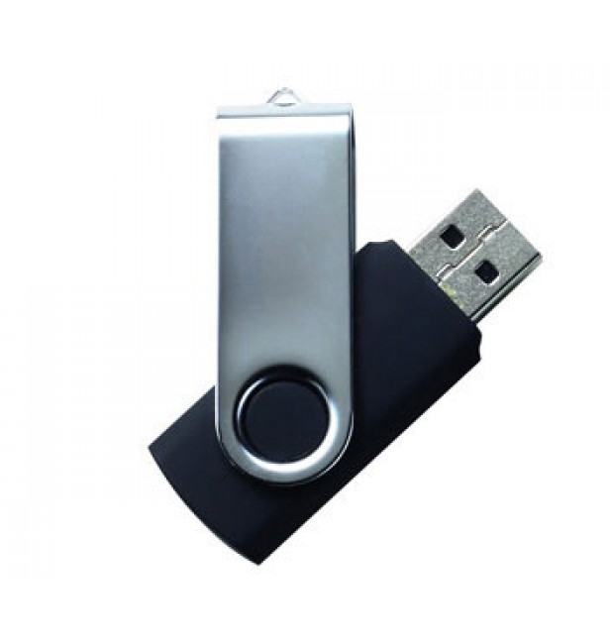
Формы документов

Slide 15
Вторичный это документ, который
очень кратко сообщает самые
важные сведения о первичном
документе и позволяет узнать,
кто автор этого документа,
чему этот документ посвящён,
о чём в нём рассказывается
Первичный это документ, являющийся
результатом труда автора (учёного,
писателя, журналиста, сценариста,
режиссёра и др.), размещённый на
любом материальном носителе

Slide 16
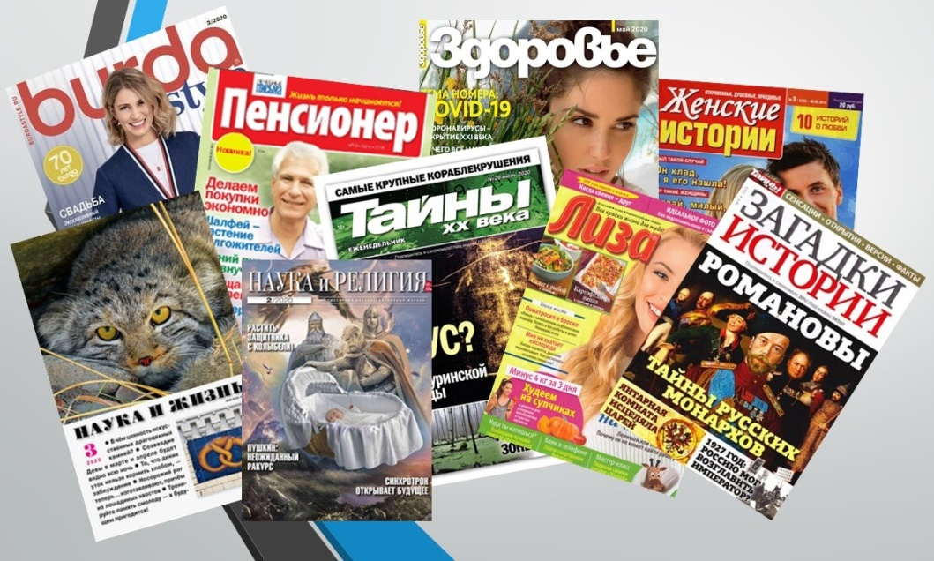
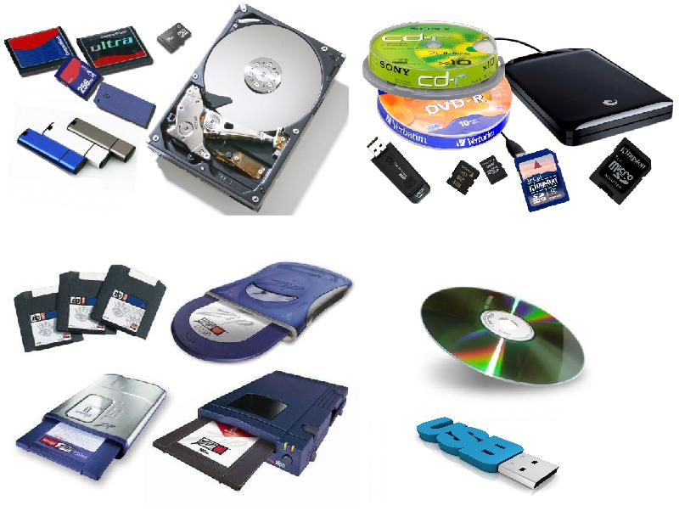
Непериодические
Периодические
Печатные
Электронные

Slide 17
Интернет (от англ. Internet, от Interconnected Networks – объединённые сети) – это всемирная сеть компьютеров, объединенных друг с другом с помощью специальных электронных адресов, предназначенная для хранения и передачи информации

Slide 18
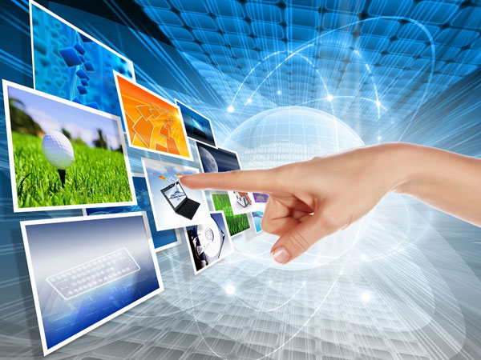
Веб-сайт (от англ. web – паутина, сеть и site – место) – это набор веб-страниц, объединенных в одно целое общей тематикой, оформлением и электронным адресом
Из чего состоит сайт
Доменное имя (домен) – адрес, например: web-revenue. ru, здесь .ru – является доменной зоной.
Сервер (хостинг) – компьютеры/сервера подсоединенные к всемирной паутине, на которых располагаются файлы веб-ресурса. Файлы – обычно это CMS (системы управления сайтами), при помощи которых удобно
создавать и управлять web страницами. Либо это может быть просто одна или набор статических html страниц (с картинками, css, js), которые необходимо редактировать в ручную.
Контент – содержимое веб-страниц: изображение, видео, текст и прочие файлы.

Slide 19
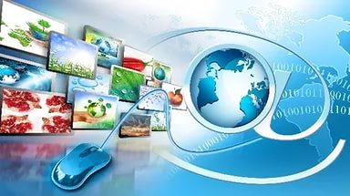
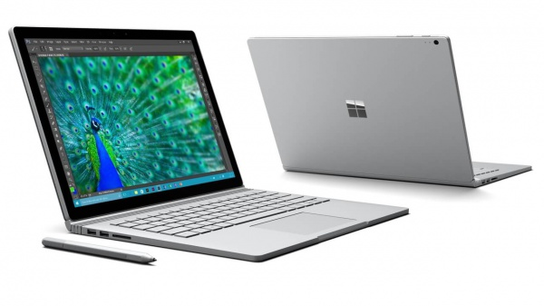
Гиперссылка (от греч. Hyper – сверх, над, по ту сторону
и англ. Link – ссылка, связь, соединение) – это
графическое изображение, слово или словосочетание,
при щелчке на которое происходит перемещение
на другую страницу данного сайта или на другой сайт
Внешние
Внутренние
Ссылки нужны для того, чтобы быстро и эффективно
получить информацию в нужном источнике

Slide 20
Проверьте свои знания

Slide 21
Вид информации | Чувство | Орган
Визуальная |  | Глаза
Аудиальная
Вкусовая | Вкус
Осязательная |  | Кожа
Обонятельная | Обоняние
Заполните
таблицу

Slide 22
В каком виде представлена информация
в следующих примерах
По восприятию
По форме представления
Визуальная
Аудиальная
Вкусовая
Обонятельная
Осязательная
Письмо другу
Картина на стене
Радиопередача
Таблица умножения
Часы
Видео с субтитрами
Текстовая
Звуковая
Числовая
Тактильная
Смешанная
Графическая
Видео

Slide 23
К какому типу информации по сфере
жизнедеятельности относятся
приведенные иллюстрации
Бытовая
Научно-позновательная
Учебная
Художественная
Профессиональная

Slide 24
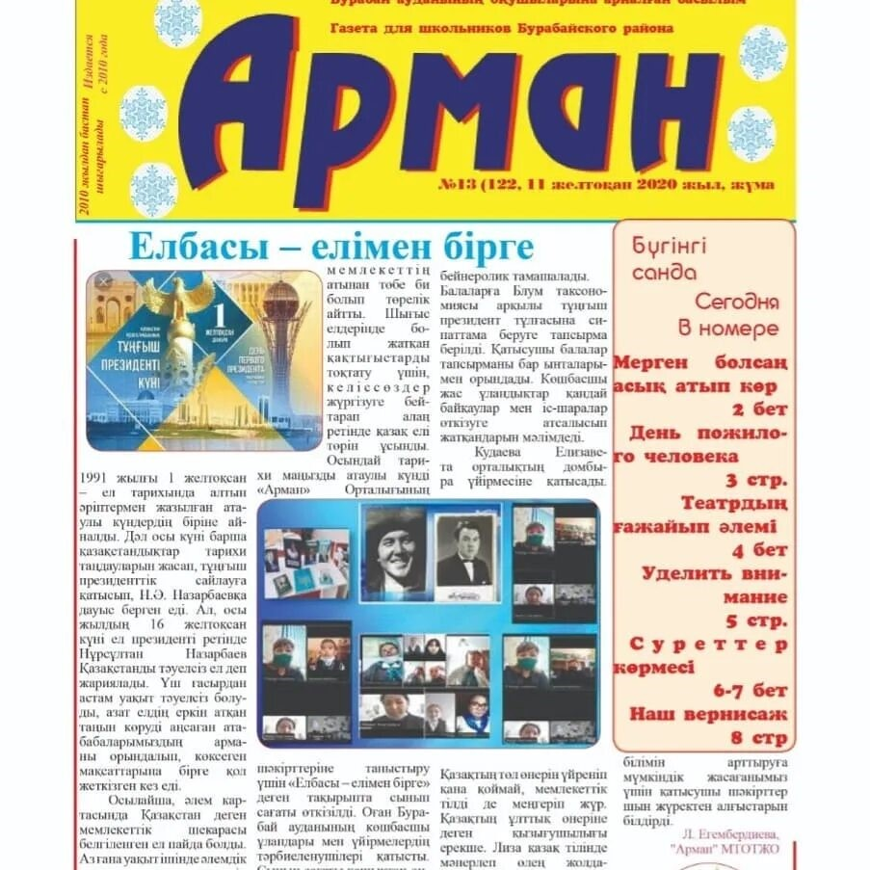
К какому типу относятся данные документы
Периодические
Непериодические

